Slide 1
Couchdb
Integrantes:
- Ronny Cajas
- Bryan Olivares
- Cristian Guamba
- Nicole Zambrano
- Andrea Quishpe

Slide 2
JSON
Es un formato de datos basado en texto, sigue la sintaxis de JavaScript.
Json usa comillas dobles (“ ”) para cadenas y nombres de propiedades.
Se debe tomar en cuenta las comas y dos puntos, ya que si se encuentran mal ubicados, el archivo JSON no funcionará.

Slide 3
Qué es CouchDB?
Es un gestor de base en la cual es una base de datos NoSQL de código abierto basada en estándares comunes para facilitar la accesibilidad y compatibilidad web.
Las bases de datos NOSQL son útiles para conjuntos muy grandes de datos distribuidos, especialmente para las grandes cantidades de datos.
Las características de CouchDB incluyen:
- Búsqueda y recuperación rápidas.
- Operaciones para crear, leer, actualizar, borrar documentos simples (CRUD).
- CouchDB también facilita el desarrollo de aplicaciones web
-Los documentos son accesibles a través de navegadores y los índices pueden ser consultados a través de HTTP.

Slide 4
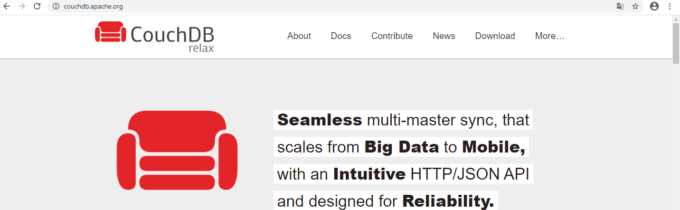
Instalación

Slide 5
1.- Debemos ingresar a la pagina principal de CouchDB https://couchdb.apache.org/

Slide 6
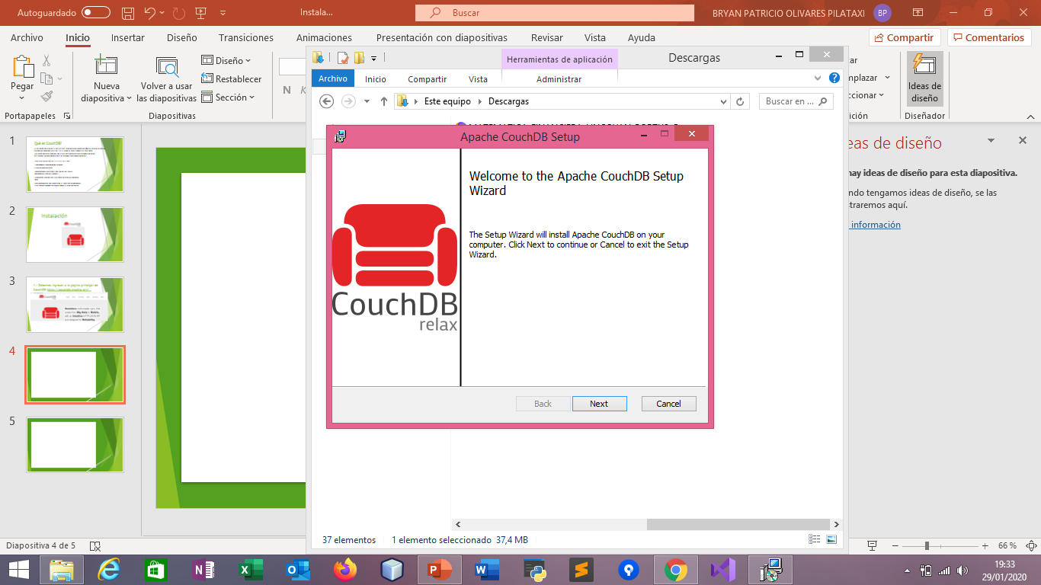

Slide 7
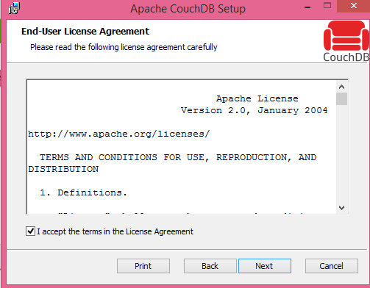

Slide 8
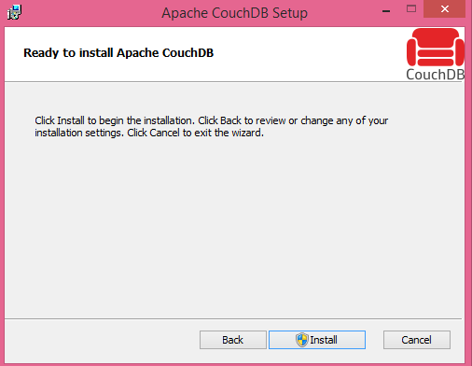

Slide 9
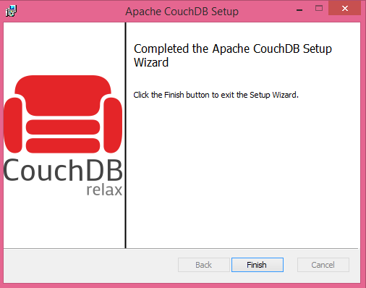

Slide 10
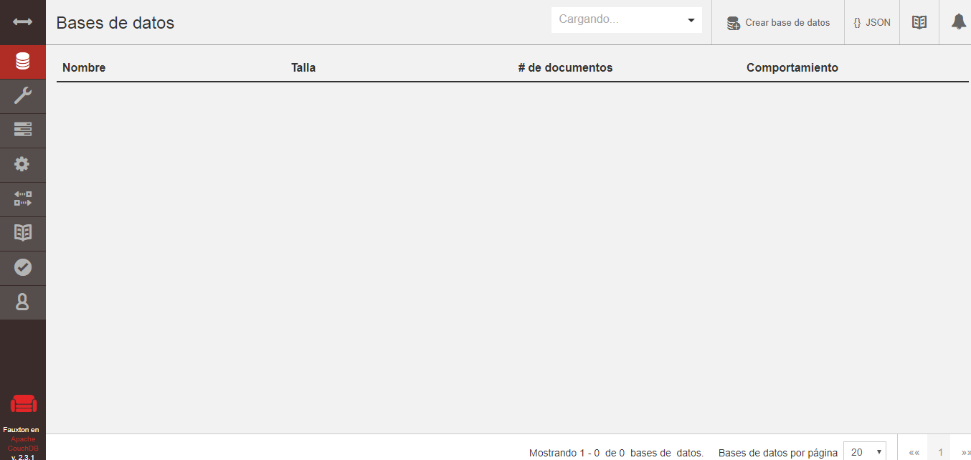
Como ya se acabo de finalizar la instalación.
Ahora para ingresar a la interfaz de usuario vamos a nuestro navegador q ingresamos lo siguiente.

Slide 11
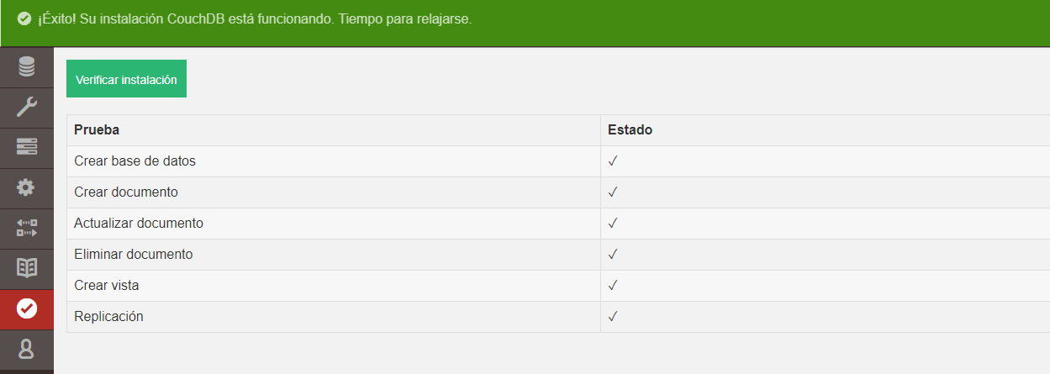

Slide 12
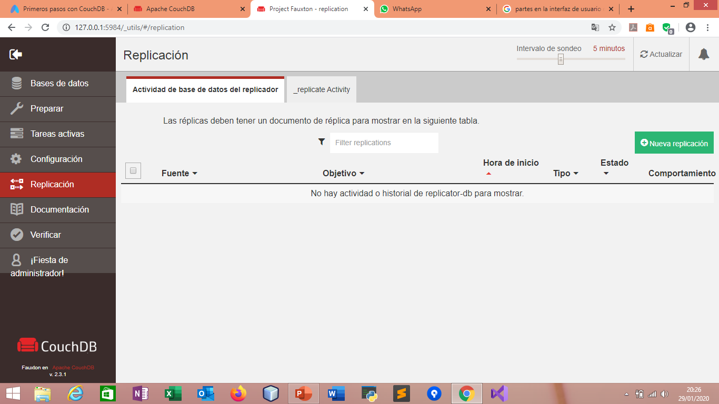
La replicación sincroniza dos copias de la misma base de datos
En esta parte hay documentación acerca del CouchDB
En esta parte encontraremos las bases de datos creados.
En esta parte crearemos el administrador.

Slide 13
CONFIGURACIÓN

Slide 14
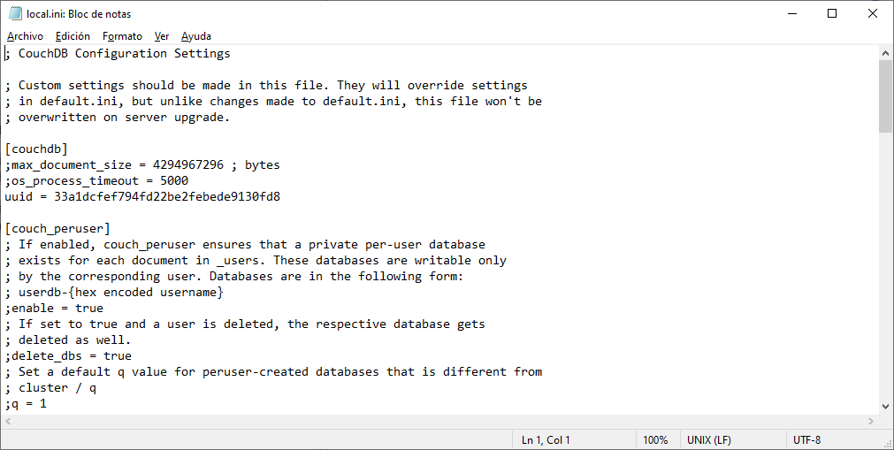
Configuración mediante el archivo local.ini

Slide 15
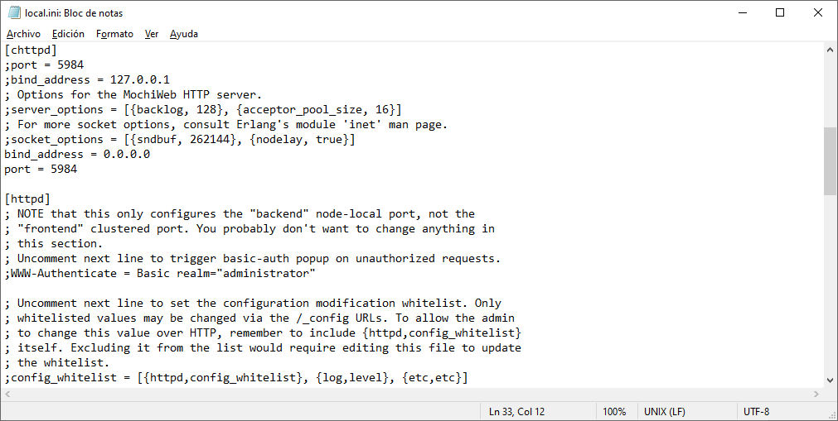

Slide 16
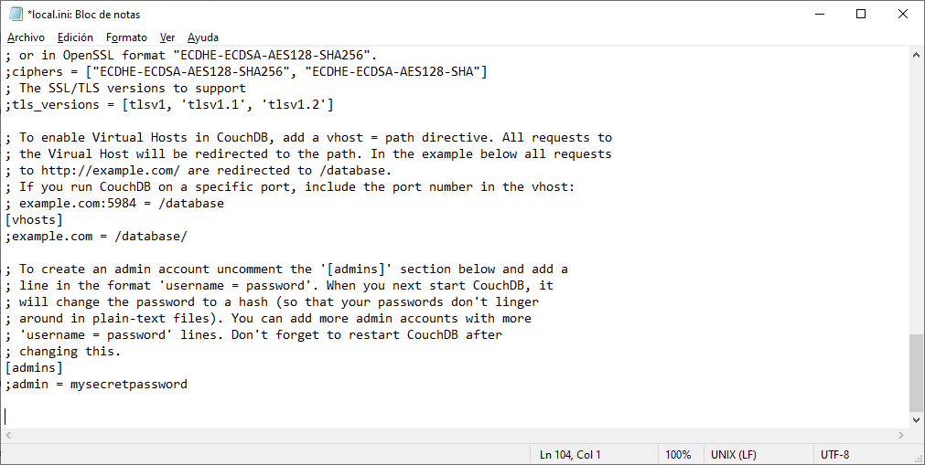

Slide 17
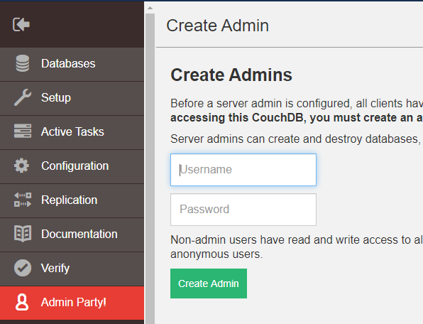
Para crear un usuario se pueden tomar dos opciones usando el cliente web. La primera será ir a la pestaña “Admin Party!”.
Aquí se nos pedirá que ingresemos un nombre de usuario y una contraseña para el primer usuario administrador.

Slide 18
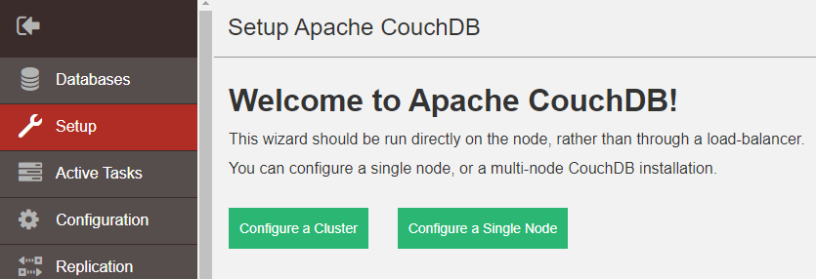

Slide 19
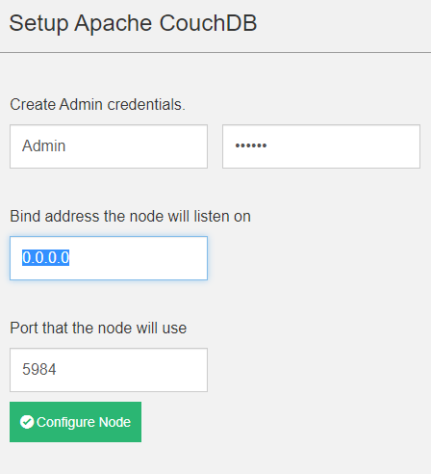

Slide 20
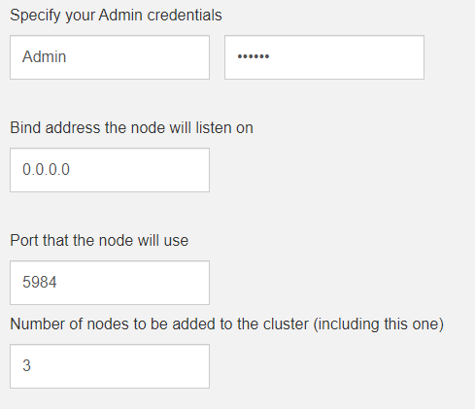

Slide 21
UTILIZACION

Slide 22
PUT (CREAR)

Slide 23
¿PARA QUÉ SIRVE?
Mediante la solicitud PUT, puede crear nuevos objetos, bases de datos, documentos, vistas y documentos de diseño.

Slide 24
POR MEDIO DE COMANDOS (cURL)

Slide 25
¿Qué es cURL?
La utilidad cURL es una herramienta de línea de comandos disponible en Unix, Linux, Mac OS X y Windows y muchas otras plataformas, la curl proporciona un acceso fácil al protocolo HTTP (entre otros) directamente desde la línea de comandos y, por lo tanto, es una forma ideal de interactuar con CouchDB a través de la API REST HTTP.

Slide 26
CREAR BASE DE DATOS.
Con curl –X PUT http://127.0.0.1:5489/nombredelabase
Verificamos con curl -X GET http://127.0.0.1:5984/_all_dbs

Slide 27
CREAR DOCUMENTO.
curl -X PUT http://127.0.0.1:5984/database name/"id" -d ' { document} '

Slide 28
MODO GRÁFICO.

Slide 29
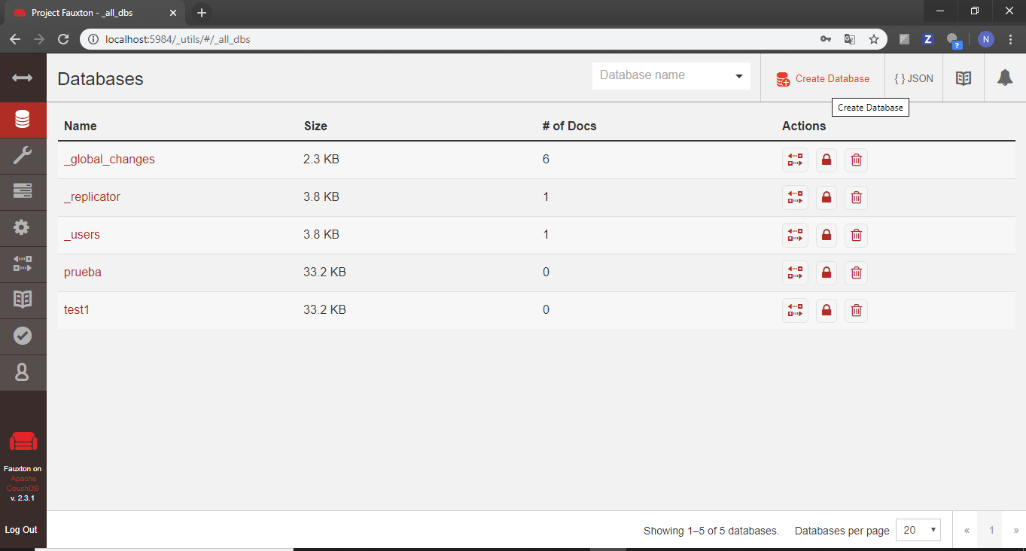
CREAR BASE DE DATOS.
Ir a create database.

Slide 30
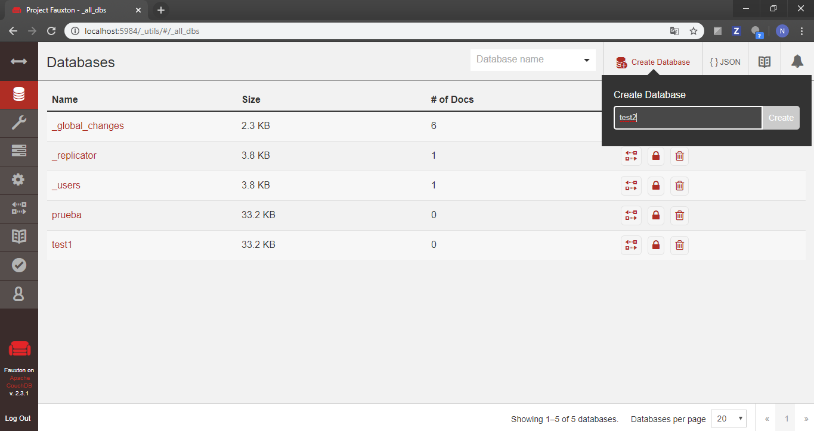

Slide 31
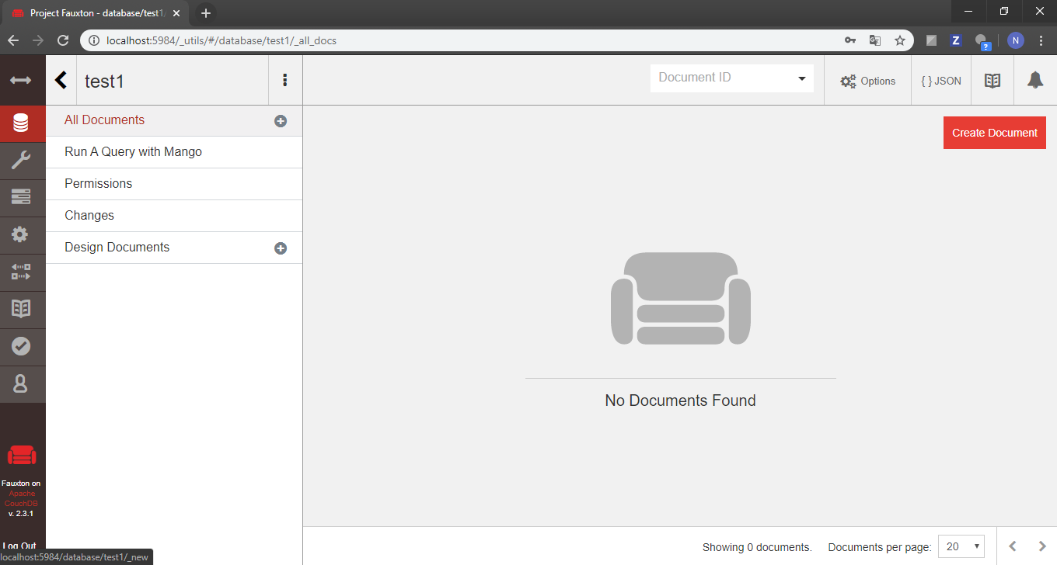
CREAR DOCUMENTO

Slide 32
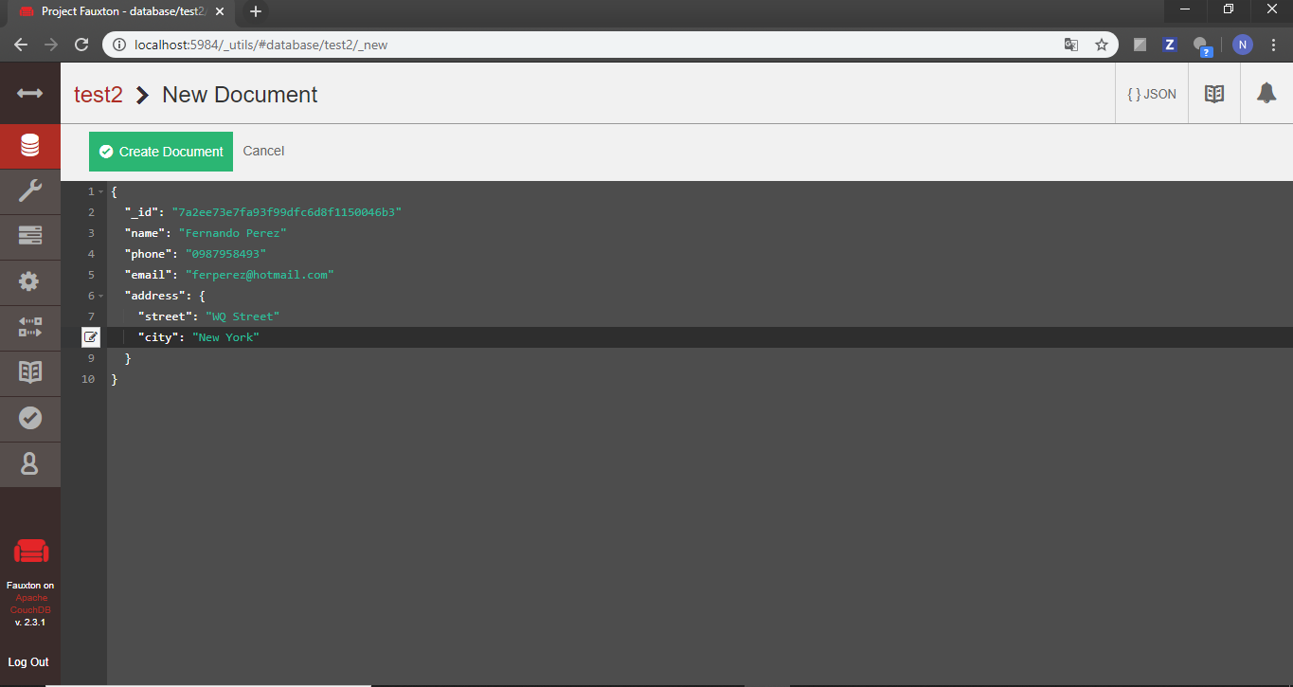
Agregar los campos y crear

Slide 33
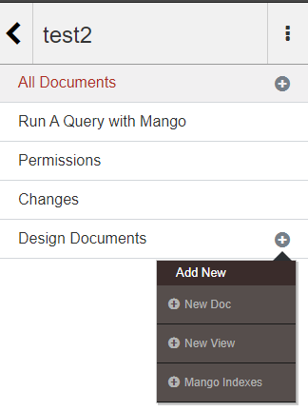
CREAR VISTA
Ir a la base y a Design y New View.

Slide 34
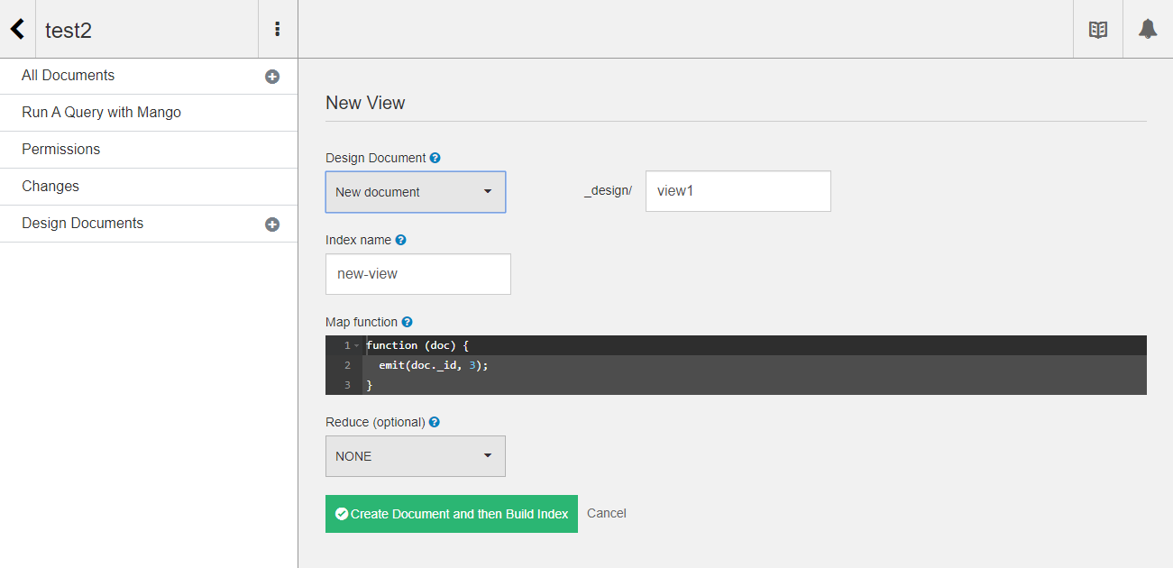
Darle nuevo nombre a la vista y seleccionar el documento al que hace referencia y los campos que se quieren mostrar, a lado de id.

Slide 35
RESUMEN CURL
curl --version
curl -X GET ‘server’/’database’/’id’
curl -X PUT ‘server’/’database’
Curl –X DELETE‘server’/’database’/’id’?rev=‘revcode’
curl –X PUT http://127.0.0.1:5984/ronny
curl -X PUT http://172.0.0.1:5984/database/"id" -d '{ "name":"ronny" }'

Slide 36
Ejercicio
Utilizar CURL para:
Crear la base de datos ”cheques” en couchdb.
Crear dos documentos con los siguientes atributos.
Titular
Monto
Beneficiario
Fecha vencimiento

Slide 37
BIBLIOGRAFÍA.
[1] CouchDB, «CouchDB,» [En línea]. Available: https://docs.couchdb.org/en/stable/intro/curl.html. [Último acceso: 26 Enero 2020].
[2] tutorialespoint, «tutorialespoint,» [En línea]. Available: https://www.tutorialspoint.com/couchdb/couchdb_curl_futon.htm. [Último acceso: 26 Enero 2020].
[3] Adictosaltrabajo, «adictosaltrabajo,» [En línea]. Available: https://www.adictosaltrabajo.com/2018/11/27/primeros-pasos-con-couchdb/

